Slide 1
sharpen your skills, shape the future

Slide 2
Introductie
IQonIQ is een bedrijvencluster van en voor hightech- en maakbedrijven. Een plek waar studenten, (nieuwe) medewerkers, overheid en kennisinstellingen elkaar ontmoeten en krachten bundelen
Gevestigd in Noordoost-Nederland
Tientallen aangesloten maakbedrijven

Slide 3
Pijlers
1
Talent in de regio
2
Smart Industry
3
Branding
Als onafhankelijk verbindingspartner aantrekken, ontwikkelen en verbinden van talent door het creëren van een toegevoegde waarde voor de IQonIQ bedrijven en haar partners (oa. Kennisinstellingen). Creëren van een magneetfunctie.
Verhoging van de productiviteit is het antwoord op een financieel gezonde toekomst. Productiviteitsverhoging kan bereikt worden door digitalisering en ook automatisering en robotisering. Deze digitale transformatie vraagt tegelijkertijd hoge cybersecurity-Eisen. Collectief leren en delen best-practices.
Stevige branding van de regio als een groene regio met aantrekkelijke (maak)bedrijven die producten maken die we iedere dag gebruiken of tegenkomen, is een belangrijke randvoorwaarde voor het aantrekken van nieuwe instroom en behoud en ontwikkeling van bestaande medewerkers bij aangesloten IQonIQ bedrijven.

Slide 4
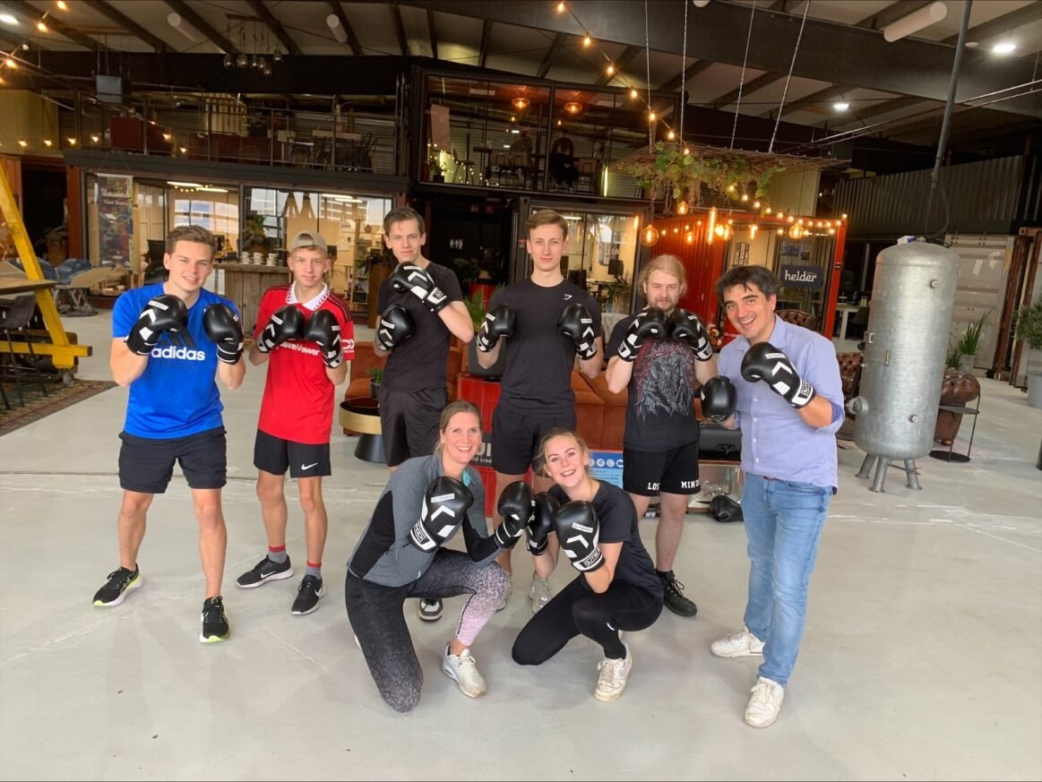
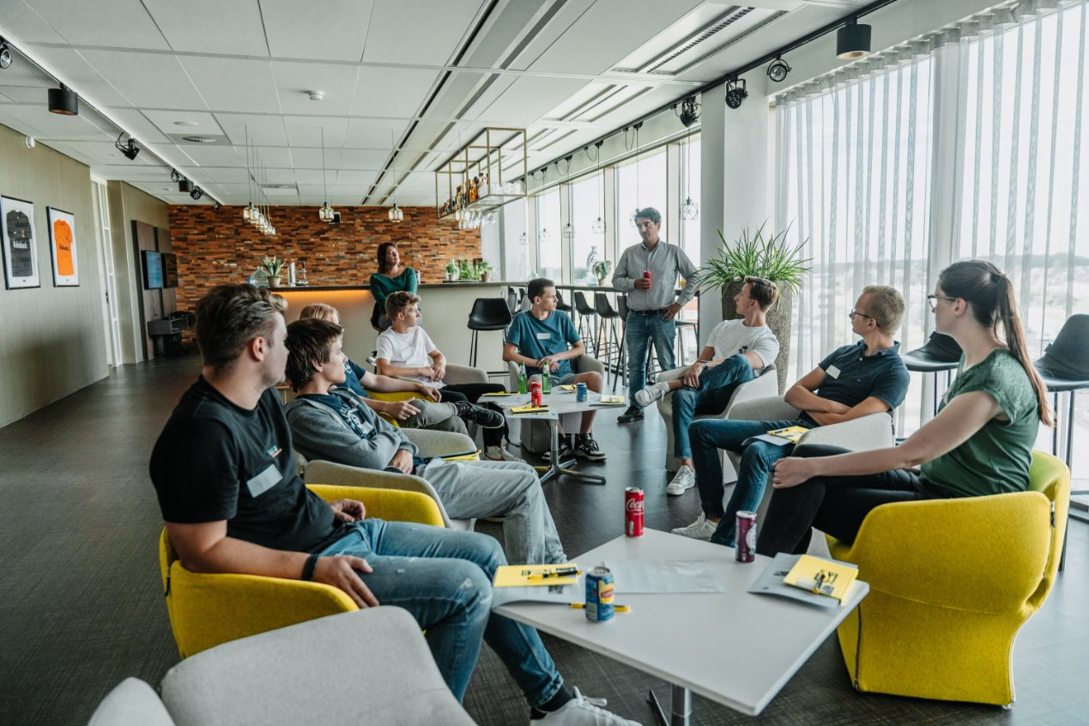
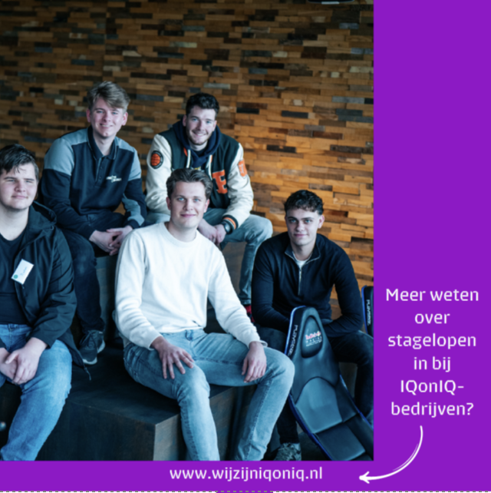
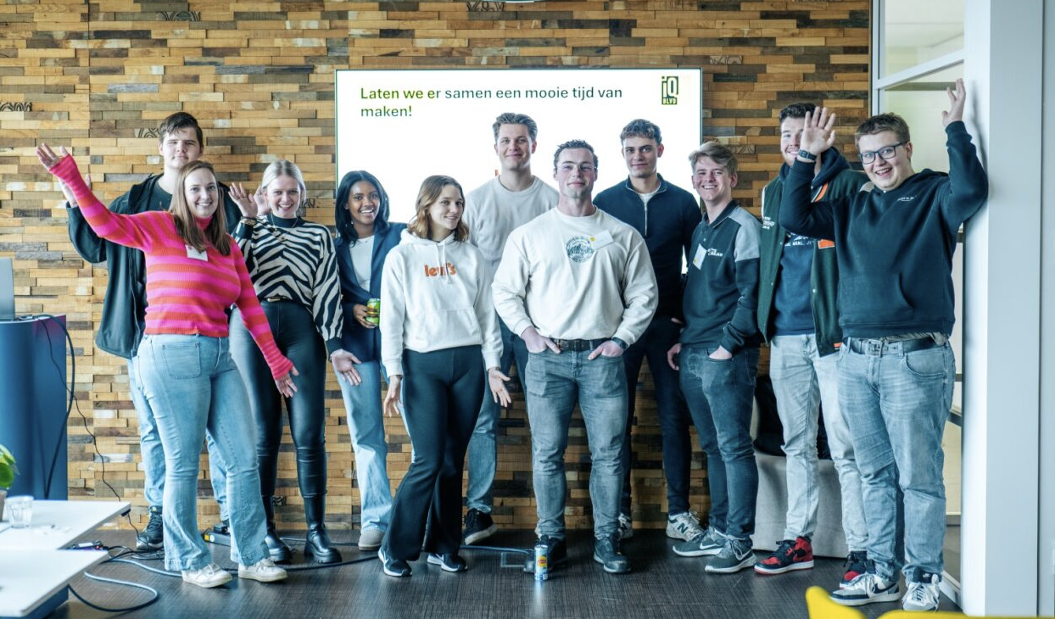
IQ Stage BLVD
2
3
3
Studenten koppelen dm.v. stageopdrachten aan bedrijven
Op- en uitbouwen van een student community
Investeren in toekomstig talent door studenten tijdens de stageperiode een extra programma aan te bieden
Instroom voor IQonIQ Skills Program
1
1
4

Slide 5
IQ Skills Program
Speciaal ontwikkeld voor medewerkers van deelnemende bedrijven aan IQ
Traineeship gebruikmakend van het unieke platform van IQonIQ
Inhoud gericht op Persoonlijke en SMART Skills
Praktijkcases uitvoeren bij één van de IQ-bedrijven

Slide 6
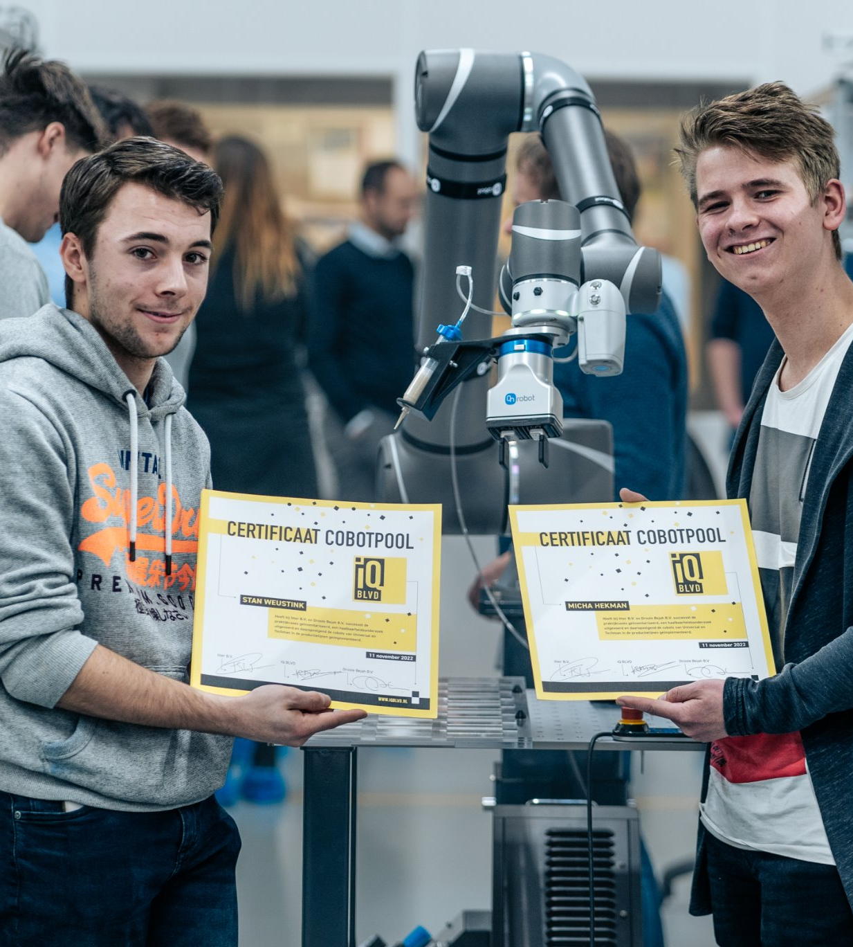
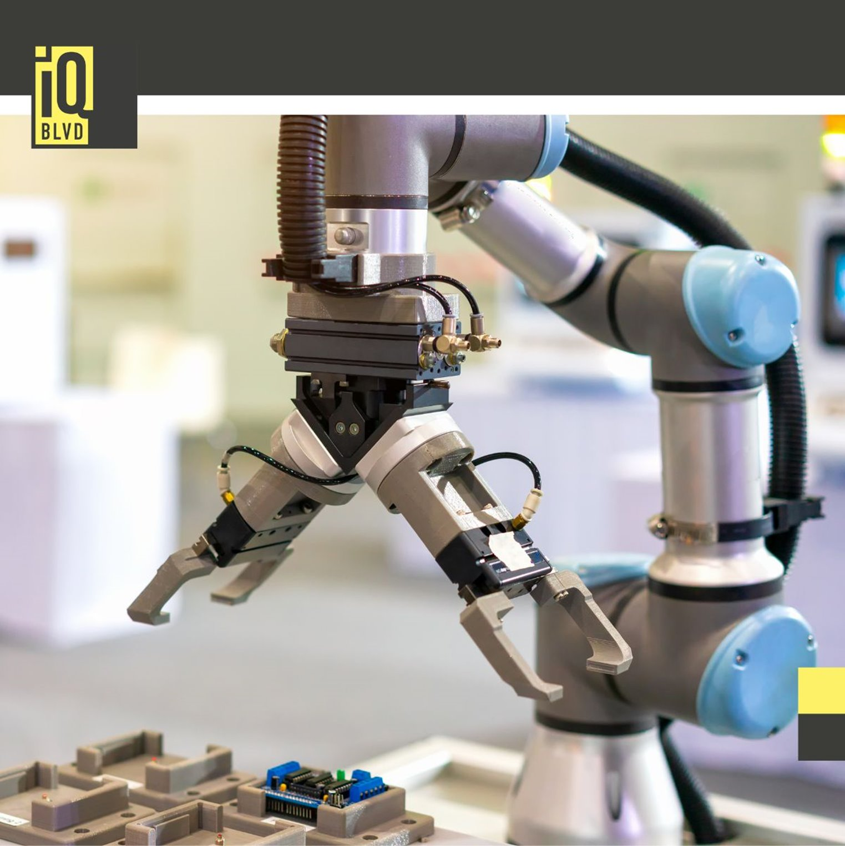
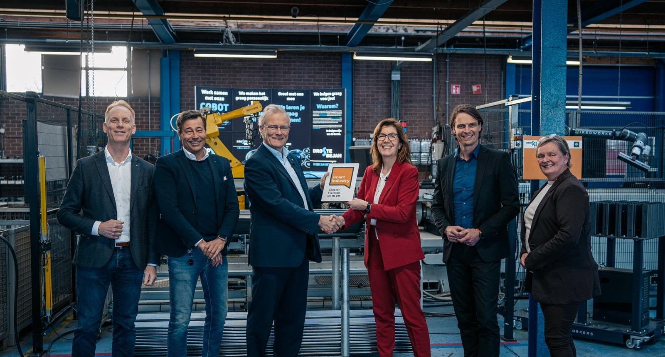
Cobotpool
Technishe stage met een cobot
Collectief leren van studenten met technici uit de bedrijven, delen best practices en delen kennis
Kennis, vaardigheden en houding t.a.v. robotiseren en cobotiseren verbeteren
Studenten MBO niveau 3/4 in Mechatronica, Werktuigbouwkunde, Smart Technology of een andere relevante technische of IT-opleiding

Slide 7
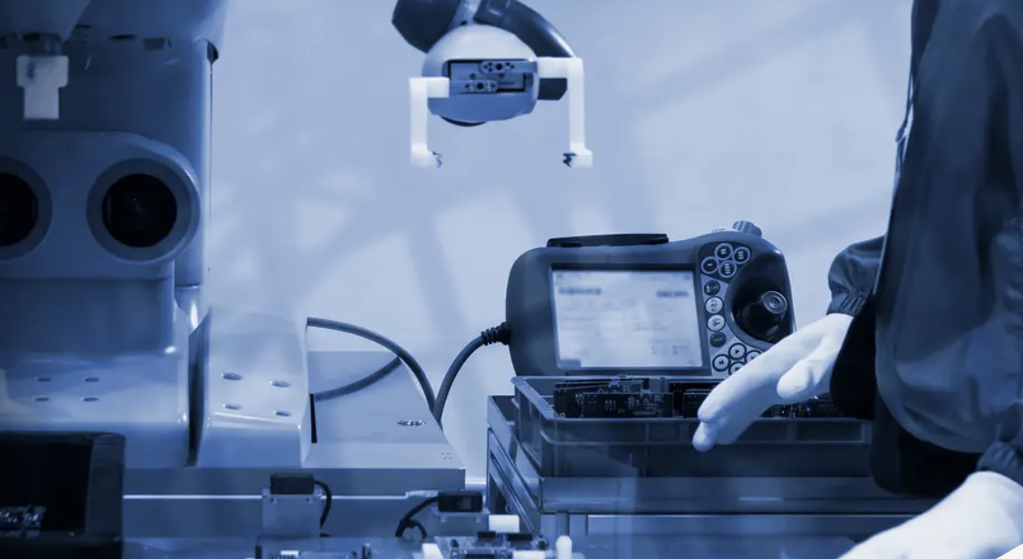
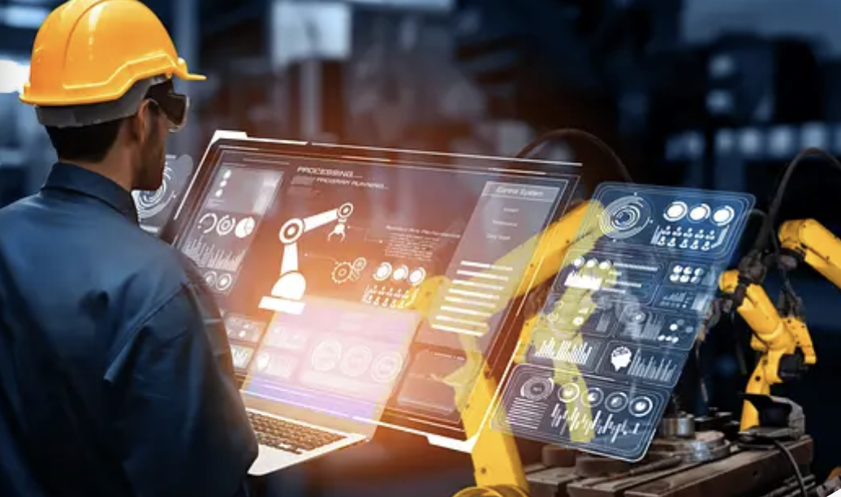
Leerkringen
IQ Digital Factory Programma: hier leren bedrijven hoe ze data kunnen gebruiken om hun productieprocessen te verbeteren. Het programma biedt workshops, trainingen en advies.
IQ Cybersecurity Programma: bedrijven leren hoe ze zich kunnen beschermen tegen cyberaanvallen. Het programma biedt. workshops, trainingen en advies.
IQ Cobot Programma : bedrijven leren hoe ze ‘cobots’ kunnen inzetten om hun productieprocessen te automatiseren.

Slide 8
Bedankt!

